Slide 1
خود مراقبتی

Slide 2
سر فصل ها
توسعه مهارتهای فردی
استراتزیهای اجرائی
ظرفیت سازی
برنامه ریزی
شاخص های ارزشیابی

Slide 3
اهداف اولیه کارگاه
آشنائی مربیان با مبانی خود مراقبتی
انتقال مبانی خود مراقبتی به دانش آموزان

Slide 4
اهداف نهائی کارگاه
دانش آموزان بتوانند :
از سلامت جسمی خود حفاظت کنند
تا آنجا که می توانند از استرسها خودرا دور نگه دارند
به نیازهای معنوی و هیجانات خود احترام بگذارند
روابط خود را با خود و دیگران متعادل کنند.
بین زندگی و درس و کار تعادل ایجاد کنند
برای سلامت خود برنامه ریزی کنند

Slide 5
تعاریف
عبارت خود مراقبتی اشاره دارد به مجموعه فعالیتی هائی که فرد برای بهبود وضعیت جسمی ، روحی و روانی خود انجام می دهد .
فعالیتهائی که فرد را به مراقبت از خود متعهد می کند .

Slide 6
زمانیکه افراد از نظر کمی ، کیفی قادر به مراقبت از خود نیستند بایستی مورد حمایت قرار بگیرند
این حمایت می باید توسط اعضای خانواده ، نهاد های اجتماعی ، و مراقبین سلامت انجام میگیرد

Slide 7
تئوری خود مراقبتی برای اولین بار در حوزه سلامت توسط OREM مطرح شد و در اصل مفهوم اصلی ان بیان دیدگاه انسان نسبت به خود است
در این دیگاه انسان خود هم عمل کننده است و هم هدف عمل .
مراقبت از خود فعالیت پایداری است که توسط خود فرد ، برای فرد ،
از زمان تولد تا مرگ اتفاق می افتد

Slide 8
در این رویکرد توان و ظرفیتها فرد لازم و ضروری است .
این مراقبت ها نتیجه محور است و بدنبال کسب هدفهای تعیین شده برای سلامت است
قابلیت و تمایل به انجام عمل نیز ضروری است

Slide 9
مراقبت از خود مهارت تدریجی است و به مرور زمان و با کسب
تجربه ، آموزش و تربیت حاصل می شود .
مهمترین قسمت مراقبت ، توانائی «انتقاد از خود « و « مدیریت خود « است

Slide 10
حمایت از « خود مراقبتی « شامل موارد زیر است
تامین اطلاعات در زمینه سلامت
فراهم سازی ابزار های توانمند سازی
آموزش مهارتهای زندگی
هدایت گروههای اجتماعی ، تشکل ها و انجمن ها

Slide 11
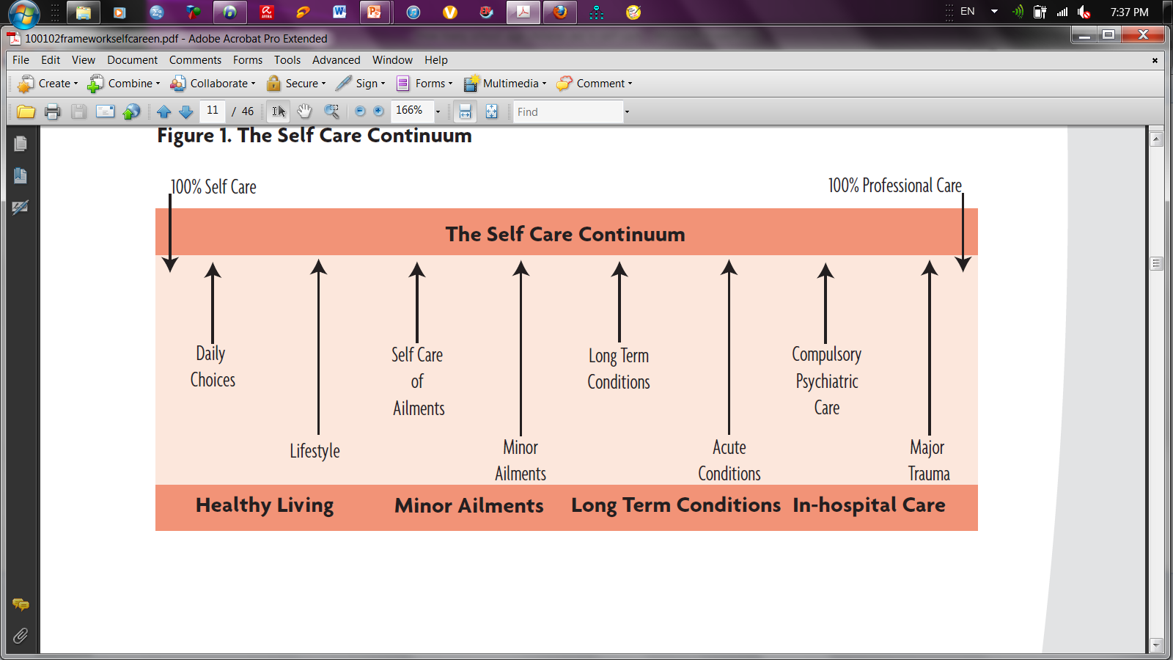

Slide 12
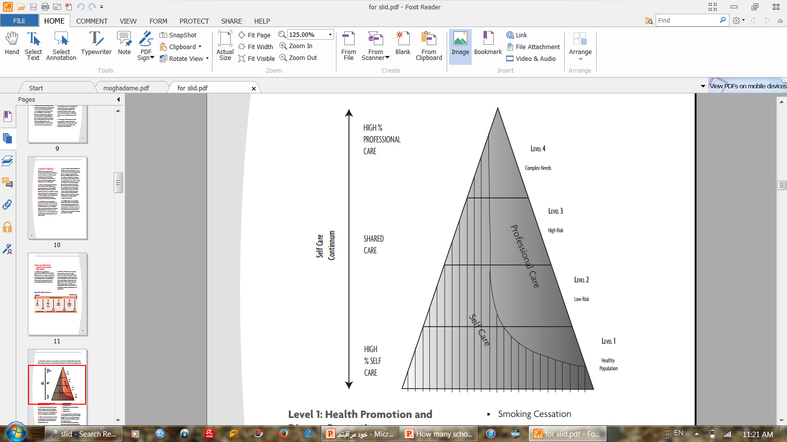

Slide 13
کارگروهی اول : آمادگی یا ظرفیت سازی
سازمان شما از نظر پیاده سازی برنامه خود مراقبتی در زمینه های زیر چه ظرفبت هایی دارد و چه ظرفیتهایی باید فراهم کند
1- آموزش و تربیت مربیان و دانش آموزان
2- حمایت و نظارت برنامه
3- منابع لازم برنامه
4- ایجاد ارتباطات
5- اماده سازی محیط کار
6- تدارک فید بک ها

Slide 14
ظرفیت سازی برای اجرای برنامه خود مراقبتی

Slide 15
آموزش و تربیت
مهارت ها
اهمیت استرس و تاثیر ان بر سلامت
مدیریت زمان
مدیریت تصمیم گیری
مدیریت استرس
مدیریت کار و وظیفه
موضوعات تغذیه ای
فعالیت فیزیکی
سلامت روانی
سلامت معنوی
ارتباطات موثر

Slide 16
حمایت و تامین
ارائه برنامه کمکی به مربیان و دانش آموزان
ابلاغ وظایف روشن به مربیان در مورد برنامه خود مراقبتی
برنامه خود مراقبتی خاص مربیان
تامین منابع اموزشی
تامین شرایط برای گروههای همتا
تامین مراکز حمایت و مشاوره
تامین مراکز ارجاع
معرفی وب سایت ها و پایگاههای معتبر

Slide 17
نظارت
نظارت بر برنامه کمکی
نظارت بر اجرای برنامه
نظارت برنامه خود مراقبتی خاص مربیان
نظارت بر ر منابع اموزشی
نظارت بر بر گروههای همتا
مراکز حمایت و مشاوره تظارت می شوند
نظارت برمراکز ارجاع
نظارت بروب سایت ها و پایگاههای اطلاعاتی

Slide 18
ارتباط
پیش بینی ا مکان گرد هم آئی مربیان و دانش آموزان در مورد برنامه خود مراقبتی
سرفصل های برنامه خود مراقبتی در گرد هم آئی ها مشخص شود
امکان تبادل نظر در مورد کم و کیف برنامه پیش بینی شود

Slide 19
محیط کار
ایمن سازی محیط کار و مدرسه برای مراقبت از خود
پیشگیری از بیماریها در محیط کار و مدرسه
ارائه شعار ها و تبلیغات مربوط به مراقبت از خود
امکان ارتباط ایمیلی دانش آموزان و مربیان
امکان برقراری ارتباط برای اجرای برنامه در چت روم
تشکیل گروههای کوچک در مدارس

Slide 20
بازخورد
تدوین برنامه ای برای بررسی نقاط ضعف و قوت
اطلاع دانش اموزان و مربیان از بازخورد های همدیگر
تدوین برنامه منظم برای ارائه فید بک
تنظیم برنامه ثبت اطلاعات
پیش بینی فید بک های آنلاین
برنامه بازخورد به مراکز ارجاع و مشاوره

Slide 21
کارگروهی دوم : اصول و مبانی
بعنوان مربیان برنامه خود مراقبتی در سازمان ، مسئولیت آموزش و تربیت سایر رده های پرسنلی به شما واگذار شده است در مورد اصول و مبانی آمورش برنامه های خود مراقبتی که در موفقیت برنامه نقش اساسی دارد بحث و تبادل نظر کنید ( حداقل 5 مورد )

Slide 22
اصول خود مراقبتی
ارزیابی عملکرد ، مشکلات و اهداف افراد ، رفتار های خود مراقبتی و موانع انجام این رفتار ها
          تمرکز بر رفتار های خاص
          حل مسئله مبتنی بر نیاز
          برنامه ریزی مبتنی بر نیاز

Slide 23
اصول خود مراقبتی
تصمیم گیریهای مشترک
      دادن اطلاعات صرف باعث تغییر رفتار نمی شود
      آموزش مبتنی بر مهارت تصمیم گیری

Slide 24
اصول خود مراقبتی
استفاده از رویکرد های غیر قضاوتی
        کنترل نگرش منفی
      آموزش مبتنی بر خود انگیزشی

Slide 25
اصول خود مراقبتی
الویت بندی و هدف گذاری
        مهارتهای الویت بندی
        اهداف واقع بینانه
Notes:
ی

Slide 26
اصول خود مراقبتی
حل مسئله مشارکتی
                آشنائی با مهارتهای حل مسئله

Slide 27
اصول خود مراقبتی
کار تیمی
تنوع و تکثر درنیروی انسانی مرتبط
            افراد حرفه ای و غیر حرفه ای
            مشخص شدن نقشها و وظایف
            آموزش های ویژه

Slide 28
اصول خود مراقبتی
تنوع در مداخلات
        گروهی
        فردی
        تلفنی
        خود اموزی

Slide 29
اصول خود مراقبتی
افزایش خود کار امدی
        اعتقادات مردم در مورد توانائی خود برای ایجاد سطح معینی از عملکرد
        اعتقاد به اینکه « عمل کردن « بیشن از حوادث زندگی را تحت تاثیر قرار می دهد
        قدرتمندترین جز ء یادگیری در حد تسلط است

Slide 30
اصول خود مراقبتی
  پی گیری فعال
  فید بک مثبت
  فید بک منفی

Slide 31
اصول خود مراقبتی
خود مراقبتی مبتنی بر دستورالعمل
  مسائل مشترک ، راه حل های مشترک
  انعطاف پذیری در مورد تفاوت های فردی

Slide 32
اصول خود مراقبتی
استفاده از برنامه ها و منابع اجتماعی

Slide 33
اصول خود مراقبتی
استفاده از روشهای ترکیبی
  تنوع
  جذابیت
  تداوم
  ارضا ء حس پویائی و کنجکاوی

Slide 34
نکاتی در مورد آموزش نوجوانان
برخورد نباید قضاوتی باشد
با مشکلات و احساسات انها همدلی شود
رفتار ها واقعی و به دور از تظاهر باشد
آموزش و یادگیری مشارکتی باشد
رفتار ها حمایتی باشد
شنیدن فعال باشد
واکنشها سنجیده باشد

Slide 35
مهارت های خود مراقبتی
خود مدیریتی
مهارتهای ارتباطی
مهارت تشخیص نیاز های فردی
مهارت استفاده از تکنولوژی و ابزار ها

Slide 36
مهارت حل مسئله
مهارت تصمیم گیری
مهارت کارتیمی
مهارت برنامه ریزی

Slide 37
کارگروهی سوم :
با استفاده از چک لیستهای ضمیمه سلامتی خود را ارزیابی کنید

Slide 38
ابزار های خود مراقبتی
(سلامت )

Slide 39
ابزار های خود مراقبتی
(مهارت )

Slide 40
کارگروهی چهارم :
سلامتی و توانمندی خود را تحلیل کنید

Slide 41
تحلیل نتایج خود ارزیابی
میانگین | جمع |  | سلامت
 | امتیاز شما | امتیاز کل | تعداد سوالات | حیطه
 |  | 44 | 11 | جسمی
 |  | 92 | 23 | معنوی
 |  | 72 | 21 | روانی
 |  | 84 | 18 | روابط
 |  | 92 | 23 | اجتماعی
 |  | 384 | 96 | جمع

Slide 42
تحلیل نتایج خود ارزیابی
تفسیر | امتیاز
فوق العاده است ، شما در کل از سلامت خوبی برخوردار هستید | 290-384
شما هنوز هم سالم هستید آما لازم است در برخی موارد در رفتار و نگرش خود تجدید نظر کنید | 193-289
شما در معرض خطر هستید و به برنامه ریزی جدی برای مراقبت از خود نیاز دارید | 96-192

Slide 43
تحلیل نتایج خود ارزیابی
میانگین | جمع |  | توانمندی
 | امتیاز شما | امتیاز کل | تعداد سوالات | حیطه
 |  | 28 | 7 | منابع علمی
 |  | 20 | 5 | تکنولوژی
 |  | 40 | 10 | ارتباطی
 |  | 28 | 7 | برنامه ریزی
 |  | 24 | 6 | تصمیم گیری
 |  | 60 | 15 | مدیریت زمان
 |  | 24 | 6 | حل مسئله
 |  | 40 | 10 | کار تیمی
 |  | 264 | 66 | جمع

Slide 44
تحلیل نتایج خود ارزیابی
تفسیر | امتیاز
فوق العاده است ، شما در کل ازتوانمندی بالائی برخوردار هستید | 198-264-
شما هنوز هم توانمند هستید آما لازم است در برخی موارد برای ارتقا مهارتهای خود اقدام کنید | 131-197
شما به برنامه ریزی جدی برای ارتقا مهارت های فردی نیاز دارید | 66-130

Slide 45
کارگروهی پنجم
لیستی از الویت های خود را تهیه کنید

Slide 46
اصول برنامه ریزی
رفتار هایی که موجب مسئولیت پذیری افراد در مورد مدیریت شخصی می شود تعریف و بهینه سازی شود
موانعی که از نظر موزشی و روانی مانع از اتخاذ رفتار های سالم می گردد شناسائی و تغییر یابد
تمرینات عملی برای نوجوان تعریف و پی گیری شود
تعریف درستی از رفتار جدید ارائه شود
روشهای رسیدن به رفتار های هدف تببین شود
اهمییت برنامه ریزی شخصی و استمرار آن روشن شود

Slide 47
اصول برنامه ریزی
برنامه ریزی را با سوالات ساده می توان شروع کرد
  وقتی دچار استرس یا ترس می شوی چکار انجام میدهی
  دوست داری در مواجهه با ترس یا استرس چگونه عمل کنی
  چه چیز هایی به توانمندی خود باید اضافه کنی که الان فاقد آن هستی
  موانعی که باعث می شوند نتوانی اینکار را انجام دهی چیستند ؟
  چگونه می خواهی بر آنها غلبه کنی

Slide 48
کارگروهی ششم : برنامه ریزی

